Slide 1
Hic et nunc
1
(Aquí y ahora)
Hic et nunc
Hic et nunc
H. Rafa Matas

Slide 2
“Por una Iglesia sinodal: comunión, participación y misión” 2021-2023

Slide 3
“Los que aceptaron sus palabras se bautizaron...Y perseveraban en la enseñanza de los apóstoles, en la comunión, en la fracción del pan y en las oraciones....
Los creyentes vivían todos unidos y tenían todo en común; vendían posesiones y bienes y los repartían entre todos, según la necesidad de cada uno.
Con perseverancia acudían a diario al templo con un mismo espíritu, partían el pan en las casas y tomaban el alimento con alegría y sencillez de corazón; alababan a Dios y eran bien vistos de todo el pueblo;
y día tras día el Señor iba agregando a los que se iban salvando”
Hch 2,42-47

Slide 4
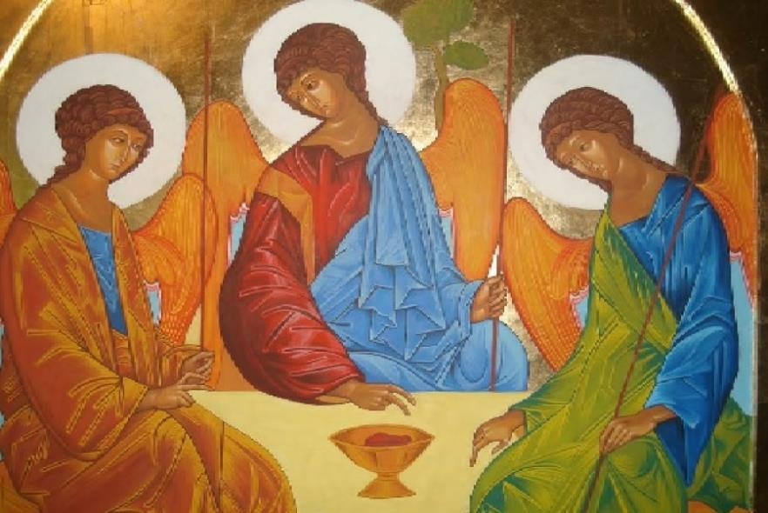
En el principio todo era relación.
Santísima Trinidad, comunión perfecta
de amor.
Santísima Trinidad, comunión perfecta
de amor.
Santísima Trinidad, comunión perfecta
de amor.
Padre, Hijo y Espíritu Santo

Slide 5
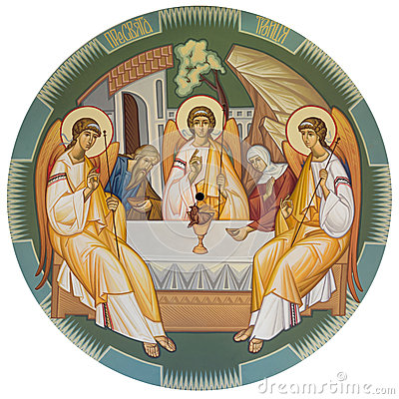
Él nos eligió para formar parte de su PUEBLO.
Y nos invita
a acogerlo, seguirlo y amarlo.

Slide 6
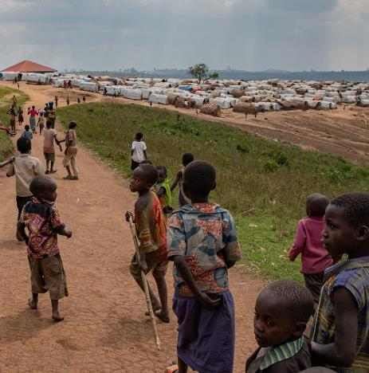
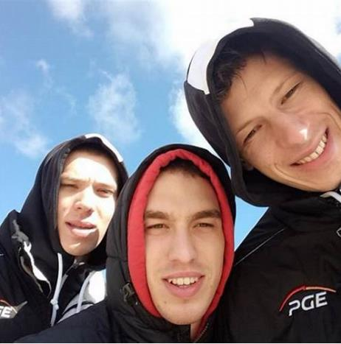
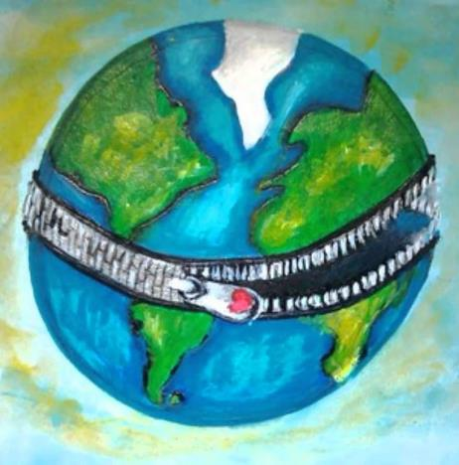
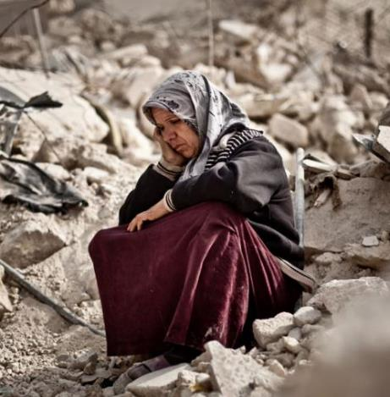
Un Pueblo que, en su caminar, escucha los gritos…
I
De las familias heridas
II
De los jóvenes
III
De la tierra
IV
De los más vulnerables
V
De las guerras e injusticias

Slide 7
Un Pueblo que ahora nos invita
A caminar juntos
A orar, escuchar,
A Dialogar, discernir

Slide 8
A vivir la sinodalidad como acontecimiento de conversión de nuestros estilos de vida y de obrar
A vivir la sinodalidad como acontecimiento de conversión de nuestros estilos de vida y de obrar
A vivir la sinodalidad como acontecimiento de conversión de nuestros estilos de vida y de obrar

Slide 9
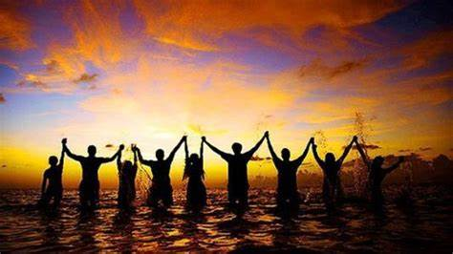
Para seguir construyendo Comunidad , Pueblo de Dios
Para seguir construyendo Comunidad , Pueblo de Dios

Slide 10
Un nuevo impulso en la vida y la misión de la Iglesia en nuestro mundo
¿Lo lograremos?
¿Sólo otra palabra de moda?
¿Ingenuidad?
¿Desconfianza?
¡NO!

Slide 11
OREMOS PARTICIPEMOS APROVECHEMOS
“Se hace camino al andar”

